Slide 1

SPSS ile İSTATİSTİK
2.Hafta
Dağılım
İç tutarlılık
Tek Örneklem t Testi

Slide 2
Normal Dağılım
İstatistik analizde dağılımın özelliği çok önemlidir.
Parametrik testlerin uygulanabilmesi için, dağılımın normal ya da normale yakın olması gerekir.
Normal dağılımdan gelmeyen ölçümler kullanıldığında, gerçekte olduğundan daha küçük bir p değeri ya da daha dar bir güven aralığı hesaplanır.
Bu durumda, doğru bir hipotezi reddetme olasılığı artar.
Yani, iki grup arasında fark olmadığı halde fark varmış gibi sonuç elde edilebilir. (I. Tip hata)

Slide 3
Simetrik dağılım
mod=medyan= ortalama
Mod: En sık yinelenen değer (tepe değer)
65,20,55,20,93,32,61,23,47,20,94,41,73,52,20
Medyan: Ölçümün tam orta noktası

Slide 4
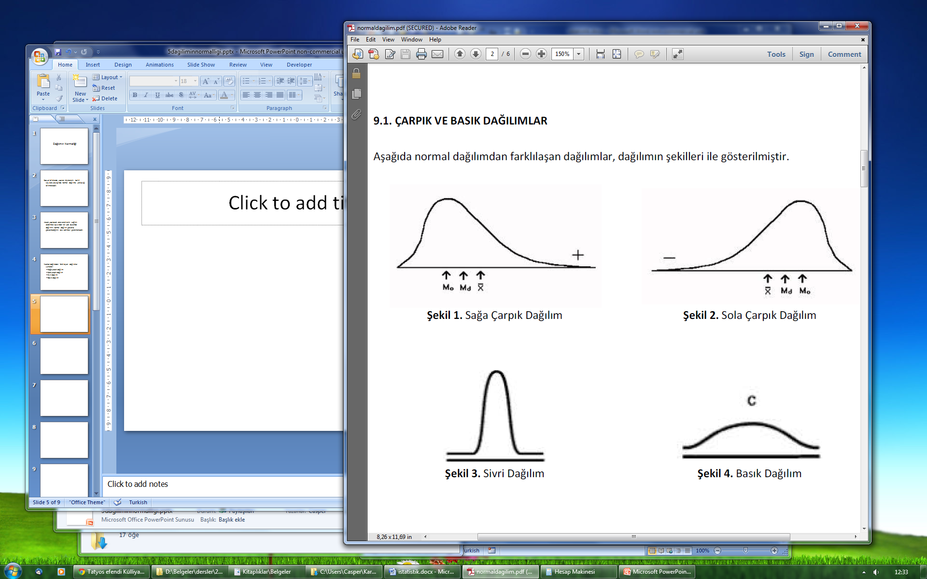
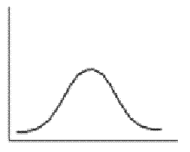
Normal Dağılım Belirleme
Basıklık (Kurtosis) ve çarpıklık (Skewness) incelenmesi
Çarpıklık, bir dağılıma ilişkin ölçme sonuçlarının nasıl dağıldığı hakkında bilgi verir.
+1 ile -1 değer arası normal dağılım için yeterlidir.
Basıklık, Basıklık bir sınıftaki değişim miktarının göstergesidir
+1 ile -1 değer arası normal dağılım için yeterlidir.
Bazı kaynaklarda +2 ile -1 arası

Slide 5
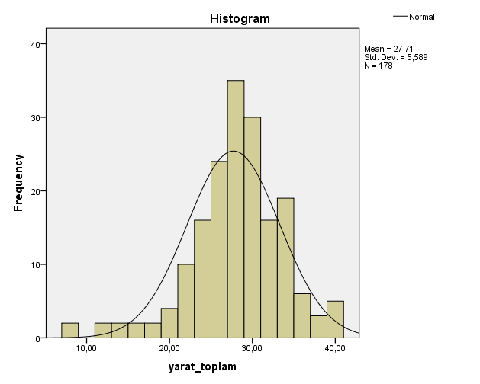
Histogram, Q-Q plot ve P-P plot incelenmesi
Histogram grafiği incelenerek normal dağılım eğrisi incelenir

Slide 6
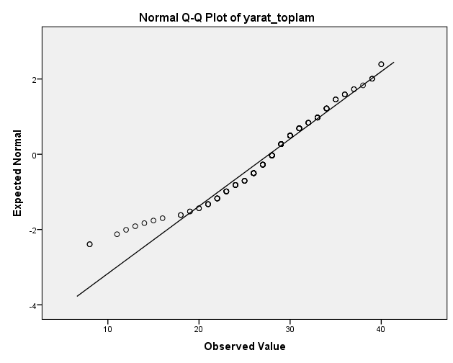
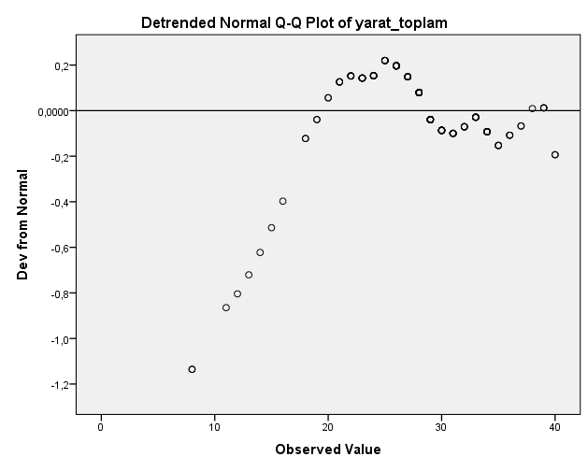
Q-Q plot ve P-P plot incelenir

Slide 7
Shapiro-Wilks (n<50) ve Kolmagorw simirnov (n>50) anlamlılık değeri incelenir
p değeri <0.05 ise dağılımın normal olmadığı sonucuna varılır.
Tüm bu kriterler incelendiğinde normal dağılım olmaması durumunda non-parametrik testler kullanlır
Veri seti dönüşterme işlemleriyle normal dağılıma yaklaştırılabilir
Log alma
Karakök alma

Slide 8
İç Tutarlılık (Güvenilirlik)
Bir ölçme aracındaki tüm maddelerin aynı amaca hizmet edip etmediğini belirlemek, maddelerin bir bütün oluşturup oluşturmadığını görmek
KR20 : 1/0 değerini alan testlerde kullanılır
Doğru yanlış
Çoktan seçmeli testler
Cronbach’s Alpha (α) : Likert tipi ölçeklerde kullanılır
0.70 ve üzeri kabul edilebilir değerdir
Her örneklemde farklı çıkabilir
0.80-1.00 arası :Yüksek
0.60-0.80 arası: Orta
0.40-0.60 arası: Düşük (Özdamar, 2004)

Slide 9
t Testi
Grup sayısı 2 olan karşılaştırmalar için kullanılır
Tek Örneklem t Testi (One-Sample t test)
Bağımsız Örneklem t Testi (Independent sample t test)
Bağımlı/İlişkili/Eşleştirilmiş t Testi (Paired sample t test)

Slide 10
Tek Örneklem t Testi
Bir grubun ortalamasının önceden bilinen yada belirlenen bir kriter değer ile karşılaştırılması için kullanılır.
Örnek; X okulunun YGS puan ortalaması (258,251) Türkiye YGS ortalamasına (256,125) göre anlamlı derecede yüksek midir?
Kriter değer → 256,125
Ortalama → 258,251

Slide 11
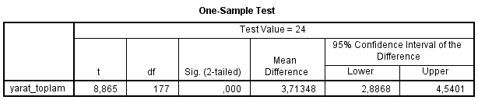
Katılımcıların motivasyon ortalama puanları orta değer (24) kriterine göre anlamlı derecede yüksek midir/ düşük müdür?
Analyze → Compare Means → One Sample t Test
Test Variable → yarat_top değişkeni
Test Value→ 24

Slide 12
Yorumu
Tabloya göre katılımcıların yaratıcılık ortalama puanları kriter değer olan orta puandan (24) anlamlı olarak yüksektir (t₍₁₇₇₎=8.865, p<.05)

